Slide 1
Codo a Codo inicial
Clase 18 - 28-09-22

Slide 2
Les damos la bienvenida
Vamos a comenzar a grabar la clase

Slide 3
Formulario de presentismo
Link: https://docs.google.com/forms/d/e/1FAIpQLSfZseT9YjG11fsX9lVbH9AV5zkiDa80pjozZsILiqMSrhI0lg/viewform

Slide 4
Clase 06
Clase 17
Clase 18
Clase 19
Estructuras de Selección y Repetitivas
Estructuras de selección.
Desafíos.
Estructuras de Selección y Repetitivas
Estructuras de repetición.
Desafíos.
Estructura Secuencial
Objetos y métodos.
Flujo de Entrada.
Programa básico secuencial.
Desafíos.

Slide 5

Write Once, Run Anywhere
(Escríbelo una vez, ejecútalo en cualquier lugar)

Slide 6
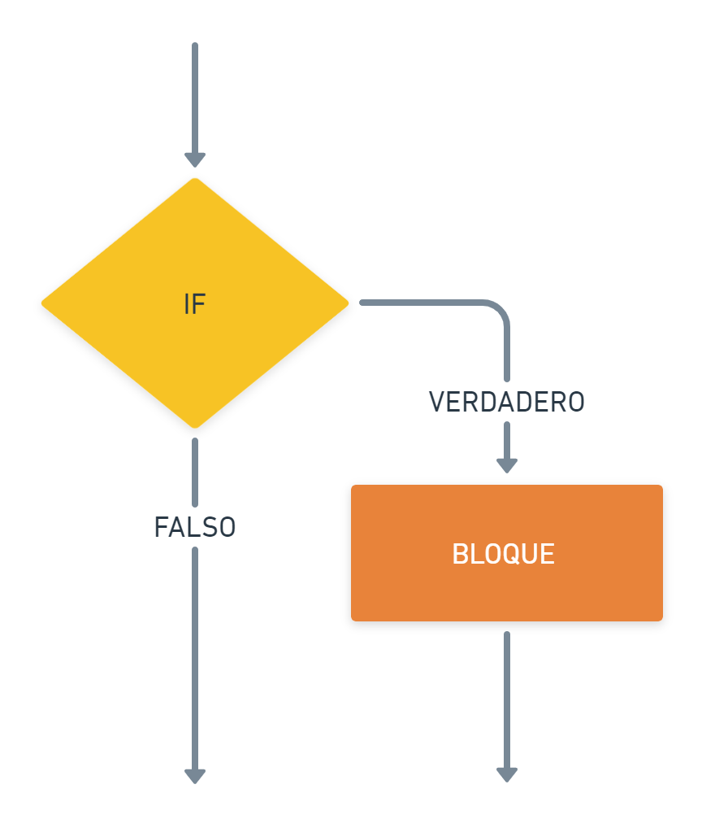
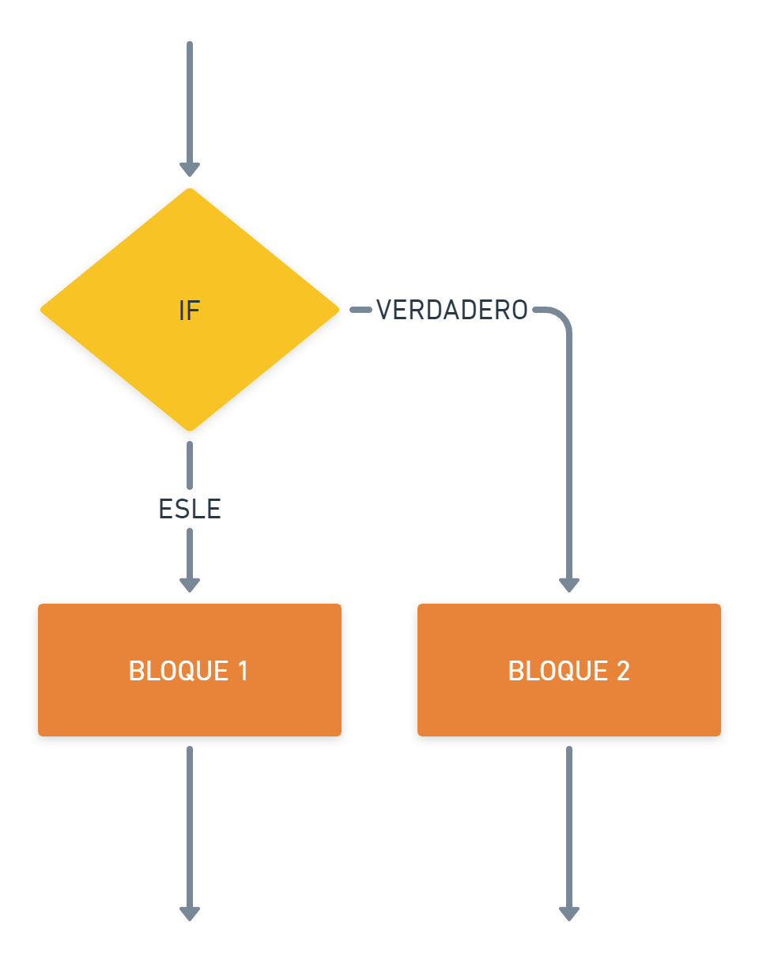
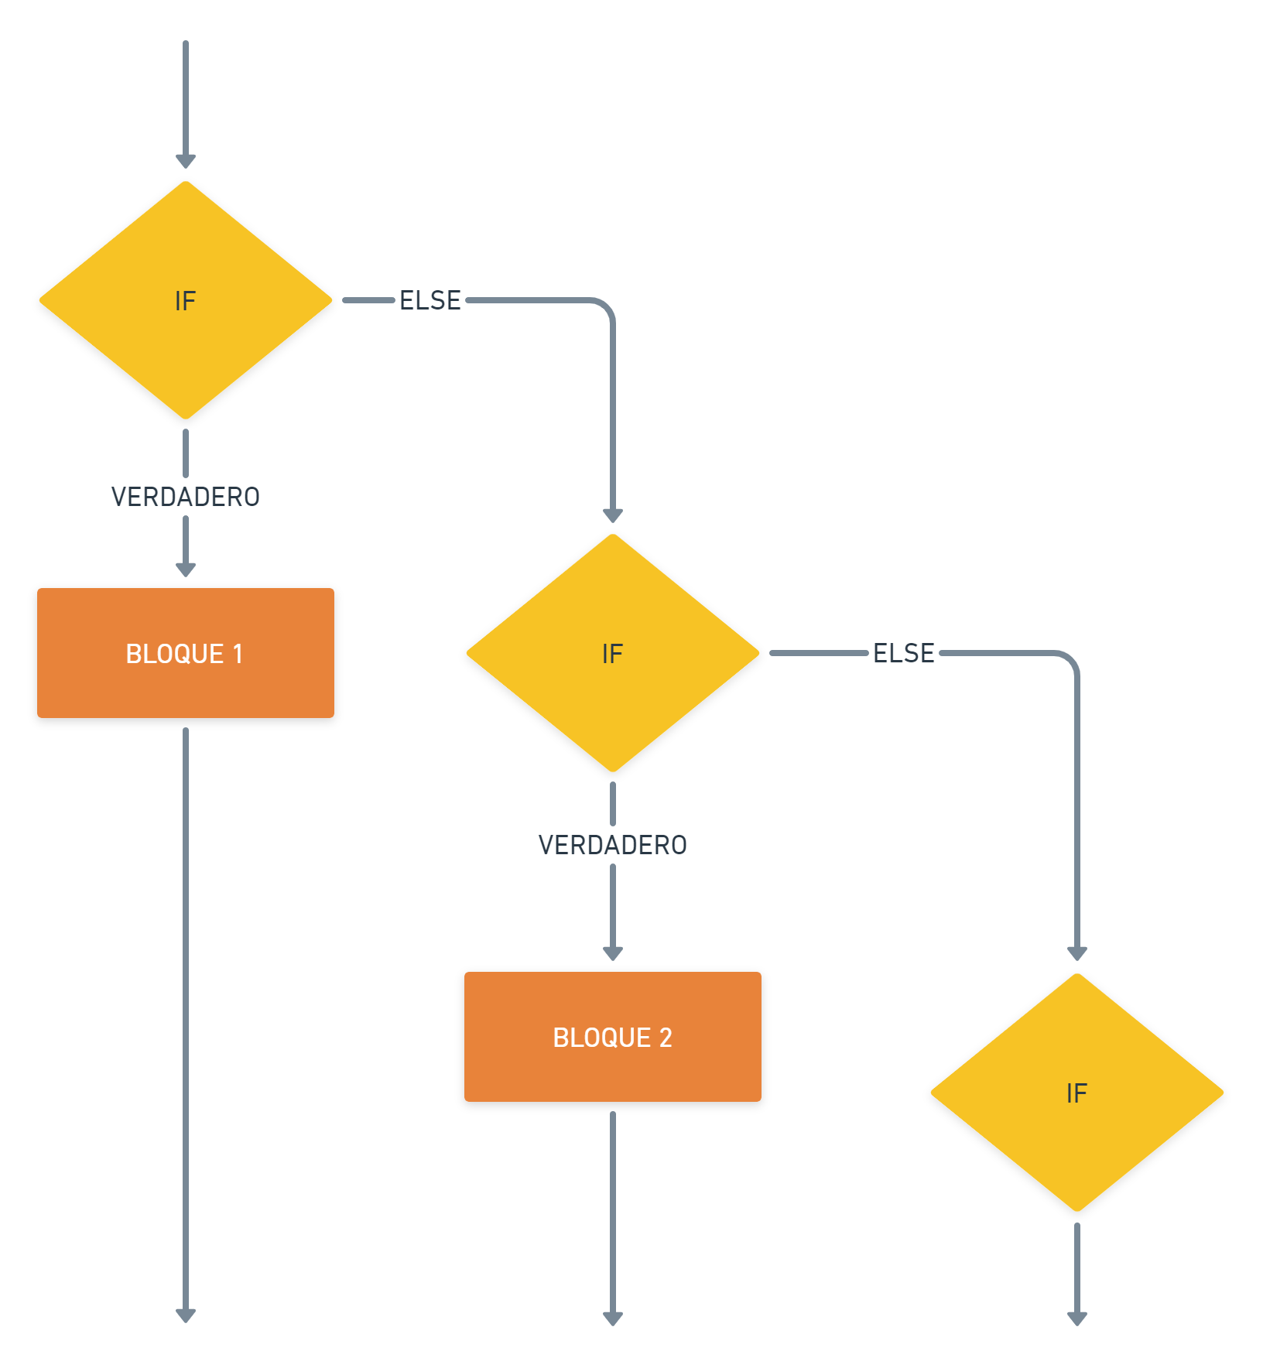
Estructuras de selección
Las estructuras de selección permiten modificar el flujo de un programa.
La decisión de ejecutar un bloque de sentencias queda condicionada por el valor de una expresión lógica, en esta decisión lógica intervienen variables del programa.

Slide 7
Estructura if
La estructura if se denomina estructura de selección única porque ejecuta un bloque de sentencias solo cuando se cumple la condición del if.
Si la condición es verdadera se ejecuta el bloque de sentencias.
Si la condición es falsa, el flujo del programa continúa en la sentencia inmediatamente posterior al if.

Slide 8
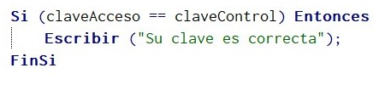
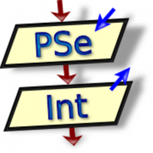
Sintaxis
Ejemplo
if (condicion) {
bloque-de-sentencias
}
if (calificacion == 10) {
System.out.println("Matrícula de Honor");
}

Slide 9
Estructura if-else
La estructura if-else se denomina de selección doble porque selecciona entre dos bloques de sentencias mutuamente excluyentes.
Si se cumple la condición, se ejecuta el bloque de sentencias asociado al if.
Si la condición no se cumple, entonces se ejecuta el bloque de sentencias asociado al else.

Slide 10
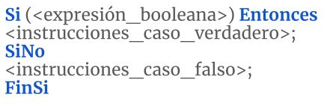
Sintaxis
Una sentencia if-else tiene la siguiente sintaxis:
if (condicion) {
bloque-de-sentencias-if
}
else {
bloque-de-sentencias-else
}

Slide 11
Ejemplo
if (numero % 2 == 0)
System.out.println("El número es par");
else
System.out.println("El número es impar");
Observen que los bloques de ejecución de la estructura if-else simple no anidada no llevan corchetes necesariamente.

Slide 12
Operador condicional o ternario
El operador condicional (?:) se relaciona con la estructura if-else.
Es el único operador de Java que utiliza tres operandos.
El primer operando es una condición lógica, el segundo es el valor que toma la expresión cuando la condición es true y el tercero es el valor que toma la expresión cuando la condición es false.

Slide 13
Sintaxis
Una sentencia if-else tiene la siguiente sintaxis:
if (condicion) {
bloque-de-sentencias-if
}
else {
bloque-de-sentencias-else
}

Slide 14
Sintaxis
El operador ternario tiene la siguiente sintaxis:
condicion-logica ? valor-si-verdadero : valor-si-falso;
//Ejemplo quiero evaluar la mayoria de edad
int edad = 16;
(edad >= 18) ? "Mayor de edad" : "Menor de edad";
System.out.print(txt);

Slide 15
Estructura if else if
La estructura if-else-if representa un if-else anidado, es decir permite escribir de forma abreviada las condiciones de un if-else anidado.
En el caso de esta estructura, los bloques de sentencias van encerrados entre corchetes { }.

Slide 16
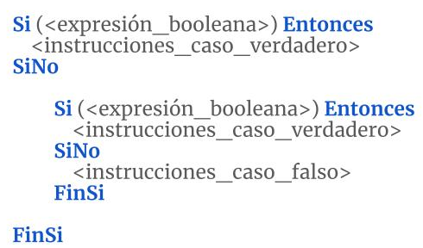
Sintaxis
Una sentencia if-else tiene la siguiente sintaxis:
if (condicion-1) {
bloque-de-sentencias-condicion-1
} else if (condicion-2) {
bloque-de-sentencias-condicion-2
} else {
bloque-de-sentencias-else
}

Slide 17
Ejemplo
int calificacion = 7;
if (calificacion == 10) {
System.out.println("Matrícula de Honor");
} else if (calificacion == 9) {
System.out.println("Sobresaliente");
} else if (calificacion >= 7) {
System.out.println("Notable");
} else if (calificacion == 6) {
System.out.println("Bien");
} else if (calificacion == 5) {
System.out.println("Aprobado");
} else {
System.out.println("Suspenso");
}

Slide 18
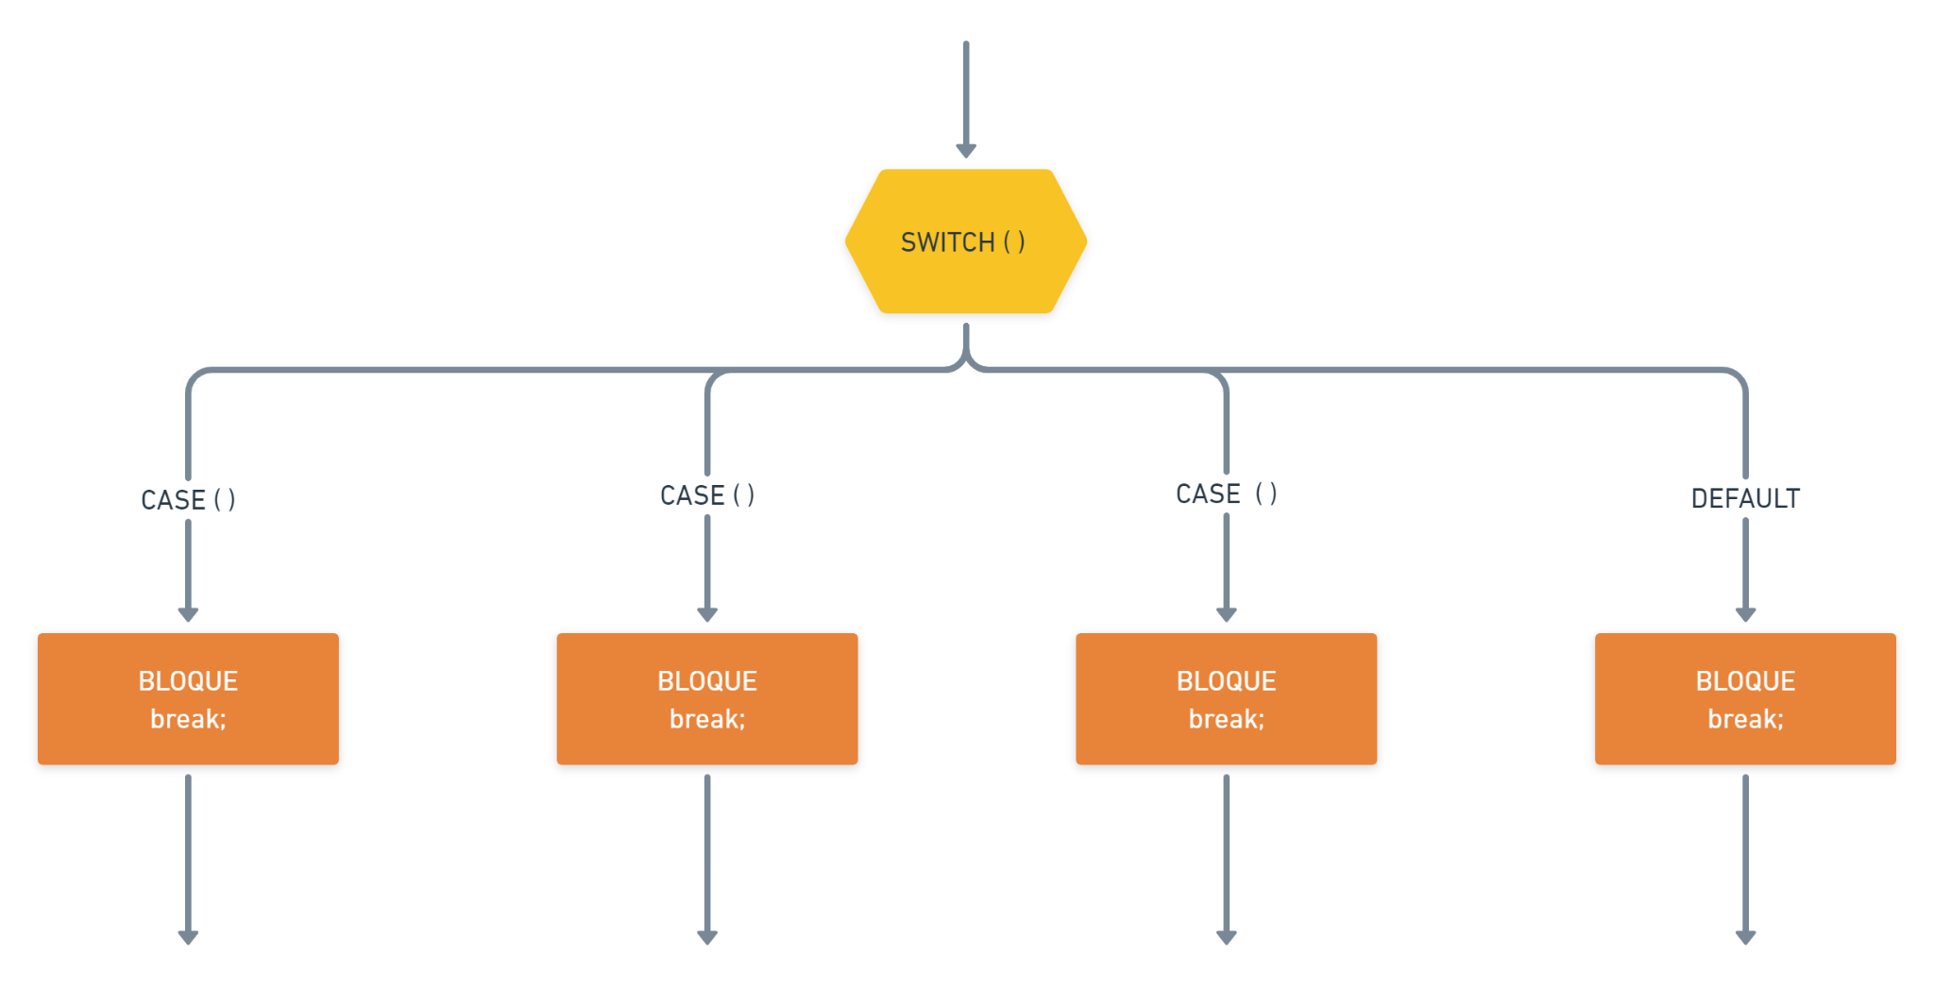
Estructura switch
La estructura switch es una estructura de selección múltiple que permite seleccionar un bloque de sentencias entre varios casos.
Es parecido a una estructura de if-else anidados.
La diferencia está en que la selección del bloque de sentencias depende de la evaluación de una expresión que se compara por igualdad con cada uno de los casos.
La estructura switch consta de una expresión y una serie de etiquetas case y una opción default. La sentencia break indica el final de la ejecución del switch.

Slide 19
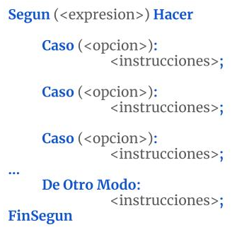
Sintaxis
switch (expresion) {
case valor-1:
bloque-de-sentencias-1;
break;
case valor-2:
bloque-de-sentencias-2;
break;
case valor-3:
bloque-de-sentencias-3;
break;
case valor-4:
bloque-de-sentencias-4;
break;
default:
bloque-de-sentencias-default;
break;
}

Slide 20
Características del switch
La expresión debe devolver un valor de tipo entero (int) o carácter (char) y es obligatorio que la expresión se escriba entre paréntesis.
A continuación de cada case aparece uno o más valores constantes del mismo tipo que el valor de la expresión del switch.
Para interrumpir la ejecución de las sentencias del switch se utiliza la sentencia break que provoca la finalización del switch.

Slide 21


Instrucción break;
Para asegurar el correcto flujo de ejecución de un programa durante la evaluación de una sentencia switch, es recomendable incluir una sentencia break al final del bloque de instrucciones de cada case, incluido el correspondiente a la etiqueta default.
Esto es importante, porque si se omite la sentencia break, cuando finaliza la ejecución del bloque de sentencias de un case, el flujo del programa continúa ejecutando los case siguientes y esto puede provocar un comportamiento erróneo del programa.

Slide 22
Desafío de clase
* Programar un sistema de créditos que pida el nombre del usuario y su ingreso medio,
* A partir de los datos ingresados el programa arrojará el máximo crédito disponible.
* Las lineas de crédito son
* Ingresos inferiores a $ 50000 son clase A
* Ingresos entre $50000 y 100000 son clase B
* Ingresos mayores a 100000 son clase C
*
* En todos los casos el valor de la cuota no debe superar 1/3 del ingreso
* Hasta en 24 cuotas

Slide 23



Herramientas que utilizamos en clases
IDE IntelliJ o VSCode+plugins

Slide 24
No te olvides de dar el presente

Slide 25
Recordá:
Revisar la Cartelera de Novedades.
Hacer tus consultas en el Foro.
Realizá los ejercicios obligatorios.
Todo en el Aula Virtual.

